Slide 1
Гендерная компетентность педагога как основное условие формирования гендерной культуры ребёнка

Slide 2
главная фигура гендерного подхода в образовании
носитель гендерной культуры
влияние на гендерную социализацию детей
носитель собственных гендерных установок
ПЕДАГОГ

Slide 3
ПЕДАГОГ
знания в области
гендерной психологии
способность эффективно решать воспитательные задачи с учетом гендерных особенностей обучающихся
СОВРЕМЕННОЕ ОБРАЗОВАНИЕ
профессиональная компетентность – гендерная компетентность

Slide 4
Исследование гендерных установок педагогов
ВОСПИТАТЕЛЬНАЯ РАБОТА:
различие мужских и женских качеств в соответствии с собственными гендерными установками;
убежденность, что у детей разного пола необходимо воспитывать разный набор личностных качеств и умений.
ДЕВОЧКИ:
женственные;
добрые;
мягкие;
легко идут на контакт.
МАЛЬЧИКИ:
выносливые;
целеустремленные.

Slide 5
Профессиональная деятельности педагогов дошкольных учреждений
(О.Б. Отвечалова)
гендерная дифференциация мужских и женских ролей;
противоречивость гендерных установок педагогов;
различие подходов в воспитательной деятельности по отношению к мальчикам и девочкам:
оценка внешнего вида;
оценка личностных качеств;
оценка поведения;
распределение поручений;
организация игр;
применение методов наказания;
обоснованность требований к поведению детей традиционными представлениями о мужественности или женственности в данной культуре.

Slide 6
я
Современные педагоги признают необходимость гендерного подхода в воспитании подрастающего поколения, но они не имеют достаточного уровня теоретических знаний для реализации такого подхода в собственной педагогической деятельности. Только педагог, обладающий гендерной компетентностью, способен эффективно применять гендерный подход в воспитании детей, решать задачи обучения и воспитания с учетом пола.

Slide 7
ГЕНДЕРНАЯ КОМПЕТЕНТНОСТЬ ПЕДАГОГА
способность понимать предназначение мужчины и женщины в обществе, их статус, функции и особенности взаимоотношений;
способность критически оценивать собственную профессиональную деятельность с позиции собственного гендера;
информированность о том, что понятие «гендер» включает в себя психосоциальные и социокультурные характеристики, которые относятся к мужскому или женскому полу в данной культуре.

Slide 8
ГЕНДЕРНО-ОРИЕНТИРОВАННЫЙ ПЕДАГОГ
осознание собственной гендерной идентичности
осознание влияния собственных гендерных установок на социализацию ребенка
формирование у ребенка гендерных ценностей и представлений
видение возможности гендерного подхода в воспитании и улучшении качества образовательного процесса

Slide 9
Компоненты
гендерной компетентности педагога
овладение организационными аспектами руководства детской деятельностью
овладение психолого-педагогическими знаниями в области науки
о гендере
овладение дидактическими аспектами руководства детской деятельностью с учетом гендера ребенка

Slide 10
Компоненты
гендерной компетентности педагога
СОДЕРЖАТЕЛЬНЫЙ КОМПОНЕНТ
знание вопросов гендерной педагогики и психологии;
представления о гендерных особенностях всех субъектов образовательного процесса;
умение пользоваться технологией гендерного анализа учебной информации.

Slide 11
Компоненты
гендерной компетентности педагога
РЕФЛЕКСИВНЫЙ КОМПОНЕНТ
личное отношение педагога я к разнообразным проблемам гендера в обществе;
наличие собственных взглядов на вопросы половой дифференциации мужчин и женщин.

Slide 12
Компоненты
гендерной компетентности педагога
ОРГАНИЗАЦИОННЫЙ КОМПОНЕНТ
представление об управлении процессом гендерной социализации личности и навыками по его организации;
умение влиять на различные гендерные аспекты образования;
умение создавать необходимые педагогические условия;
умение преподавать учебные предметы с использованием элементов гендерного подхода;
умение строить образовательный процесс на основе идеи равенства людей не зависимо от их пола.

Slide 13
Модель компетентности педагога
в процессе реализации гендерного подхода
Теоретическая компетентность:
- знания о психофизиологических различиях мальчиков и девочек;
- знания особенностей возрастных этапов развития ребенка; - владение методами формирования феминных и маскулинных черт у детей.
Технологическая компетентность:
- навыки использования гендерного подхода при организации образовательной и воспитательной деятельности.
Личностная компетентность:
- оценка собственных личностных качеств;
- выявление гендерных стереотипов в своих представлениях; - осознание гендерной роли.
Диагностическая компетентность:
- умение правильно применять диагностические методики при организации процесса гендерной социализации.

Slide 14
Условия успешной реализации гендерного подхода в воспитании
диагностика полоролевого развития ребенка;
организация учебного процесса с учетом гендерных особенностей воспитанников;
анализ образовательных программ с точки зрения гендерного подхода;
разработка методик, обеспечивающих процесс гендерного воспитания;
работа с семьёй.

Slide 15
ПОВЫШЕНИЕ ЭФФЕКТИВНОСТИ ПЕДАГОГИЧЕСКОЙ ДЕЯТЕЛЬНОСТИ:
понимание собственной гендерной доминанты;
понимание гендерной обучающихся.
ГЕНДЕРНАЯ ДОМИНАНТА – тип поведения человека с преобладанием в нем качеств мужественности или женственности.

Slide 16
Организация учебного процесса с учетом гендерного подхода
основной упор при обучении на визуальную информацию;
использование абстрактных рассуждений при объяснении нового материала;
обобщения и выводы в конце занятия;
применение дискуссий и диалогов;
рассуждения учителя должны быть логичными, и доказательными;
делегирование ученикам обязанности по самостоятельной оценке собственных результатов.
Группа обучающихся
с преимущественно
маскулинными чертами

Slide 17
Организация учебного процесса с учетом гендерного подхода
использование письменных расчетов, примеров и формул;
активное использование речевых высказываний учеников;
ориентир на коллективные формы работы на уроке;
давать комментарии в ходе занятий и при оценивании учебной деятельности воспитанников;
пользоваться примерами из жизни, воздействующими на эмоциональную сферу, для закрепления новых знаний.
Группа обучающихся
с преимущественно
феминными чертами

Slide 18
Задачи современной педагогики
Разработка и внедрение целостной концепции гендерного образования:
определение целей и задач;
обозначение содержания и эффективных способов педагогической деятельности по реализации гендерного подхода в воспитании;
развитие гендерной компетентности всех субъектов образовательного процесса.

Slide 19
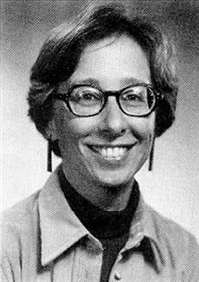
Теория гендерных схем
(Сандра Бем)
влияние на все стороны повседневной жизни
Различия между мужчинами и женщинами в большинстве культур
ожидание от мальчиков и девочек таких форм поведения, которые соответствуют их гендерным ролям
формирование личностных характеристик и представлений о мире, которые поощряются у представителей их пола
Сандра Бем
(американский психолог)

Slide 20
ПОЛОВАЯ ТИПИЗАЦИЯ – процесс приучения детей соответствовать эталонам конкретного общества:
обучение формам поведения в соответствии с полом;
обучение воспринимать и структурировать информацию, поступающую извне в соответствии с определенными гендерными схемами.
ГЕНДЕРНАЯ СХЕМА – структура, организующая перцептуальный и концептуальный мир индивида в соответствии с гендерными категориями.

Slide 21
я
В процессе первичной социализации личности происходит не только усвоение образцов поведения определенного типа, но также и установок, характерных для данного пола.

Slide 22
Теория гендерных схем
(Сандра Бем)
ТЕОРИЯ
СОЦИАЛЬНОГО
НАУЧЕНИЯ
осуществление гендерной социализации простым копированием родительских моделей поведения;
поощрение приемлемого поведения;
наказание за неприемлемое поведения.

Slide 23
Теория гендерных схем
(Сандра Бем)
ТЕОРИЯ
КОГНИТИВНОГО
РАЗВИТИЯ
активность ребенка в процессе гендерной социализации:
узнавание о существовании двух полов;
включение себя по определенным критериям к одному из полов;
руководство своим поведением, предпочтение образцов, которые соответствуют мужественности или женственности;
осуществление половой типизации благодаря возможности ребенка отбирать и группировать информацию.

Slide 24
Теория гендерных схем
(Сандра Бем)
Гендерно-схематизированная переработка информации
ГЕНДЕРНАЯ ДИФФЕРЕНЦИАЦИЯ
усвоение гендерных схем исходя из практики половой дифференциации людей
в обществе
усвоение информации ребенка о себе в контексте понятий мужественности или женственности

Slide 25
ГЕНДЕРНАЯ СХЕМА – когнитивная готовность усваивать информацию о себе и других соответственно определениям мужественности или женственности в данной культуре.
ГЕНДЕРНАЯ СХЕМА – когнитивная структура, сеть ассоциаций, которая работает как предвосхищающая.
ГЕНДЕРНАЯ СХЕМА заранее настроена на то, чтобы определенным образом группировать информацию.
Благодаря ГЕНДЕРНОЙ СХЕМЕ осуществляется сортировка ребенком мужских или женских культурных символов, характеристик и образцов поведения.

Slide 26
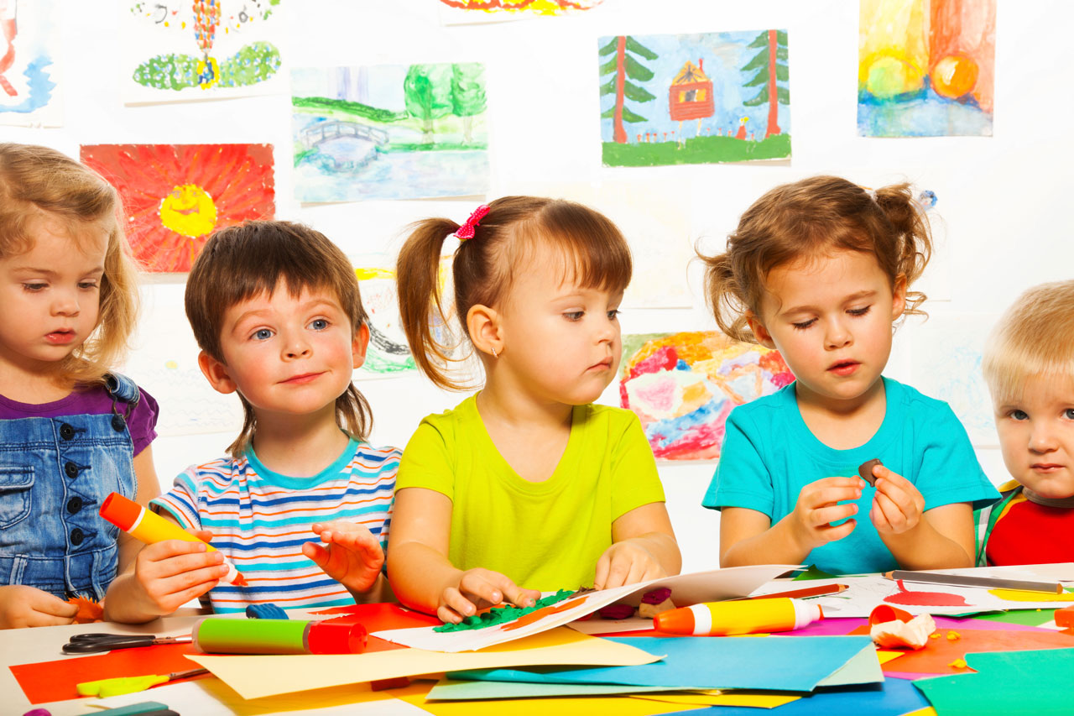
я
В процесе гендерной социализации ребенок внедряет гендерную схему в собственную Я-концепцию. Схема начинает применяться не только по отношению к внешней информации, но и к самому ребенку. Опираясь на образцы родительских моделей, дети из множества различных ролей выбирают только те, которые в конкретной культуре считаются приемлемыми для определенного пола.

Slide 27
Теория гендерных схем
(Сандра Бем)
Половое типизирование:
представление ребенком мужского и женского пола отличными по биологическим свойствам и по личностным качествам;
обучение оцениванию себя с опорой на гендерную схему;
противопоставление собственных отношений и поведения противоположному полу;
кодирование новой информации в соответствии с ведущими культурными представлениями о мужественности и женственности.
Я-КОНЦЕПЦИЯ

Slide 28
Теория гендерных схем
(Сандра Бем)
Половое типизирование:
оценивание самооценки ребенка и его поведения в зависимости от содержания гендерной схемы;
навязывание гендерной схемой стандартов поведения.
Отличие типизированных индивидов:
степень организации Я-концепции на основе гендерной схемы.
Я-КОНЦЕПЦИЯ

Slide 29
Условия внедрения гендерной схемы в Я-концепцию ребенка
приоритет категории «пола» над остальными социальными категориями
создание социальных институтов, норм и табу, которые приводят к разделению людей и организуют их поведение соответствующим образом

